Slide 1








Slide 2

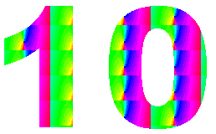


Slide 3

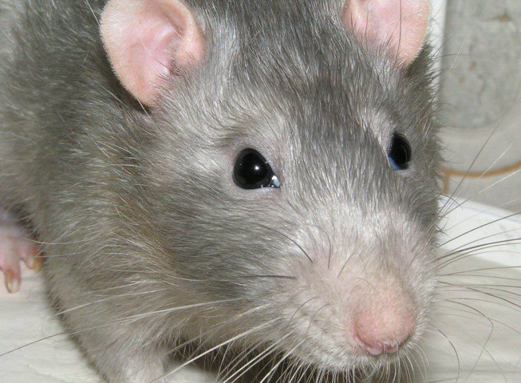
Sí, sí, no nos equivocamos . Por lo general, la palabra "rata" plantea inmediatamente la apariencia de gris , criatura desagradable con una larga cola. Pero leer los siguientes párrafos, y tal vez cambie de opinión acerca de estos animales muy inteligentes.

Slide 4
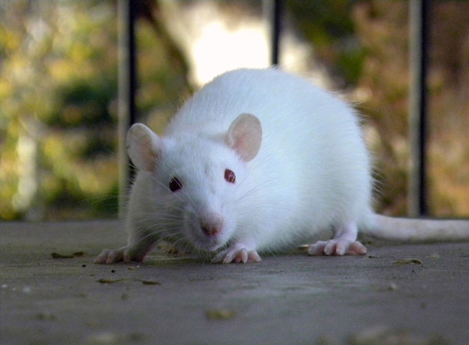
Comen lo que nos queda. Ni siquiera las notamos, pero estamos aquí y construir su reino oscuro justo debajo de nuestros pies. Se encuentran en todos los continentes excepto en la Antártida. Algunos biólogos creen que las ratas grises tienen una inteligencia colectiva que controla las acciones de cada individuo. Esta hipótesis explica muchas cosas.

Slide 5
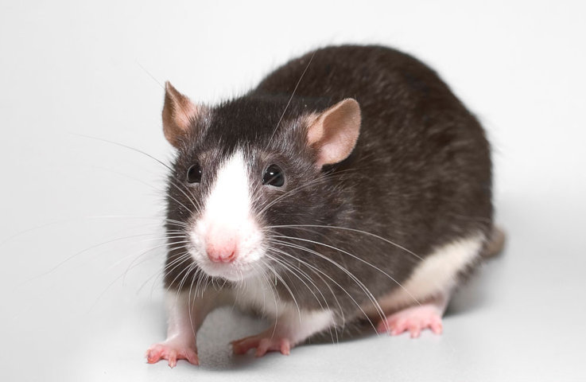
Otro ejemplo, el terremoto que, según los científicos, es imposible predecir con exactitud . Una rata acaba de salir de la ciudad por un día o dos antes de los choques que pueden destruir edificios. Tal vez la mente colectiva de la rata es capaz de ver el futuro mejor que nosotros. Podemos odiar a estos roedores de color gris, pero cuando se conocen sus habilidades , entonces involuntariamente una sensación de respeto. un verdadero súper organismo capaz de vivir y prosperar en casi cualquier condición.

Slide 6



Slide 7
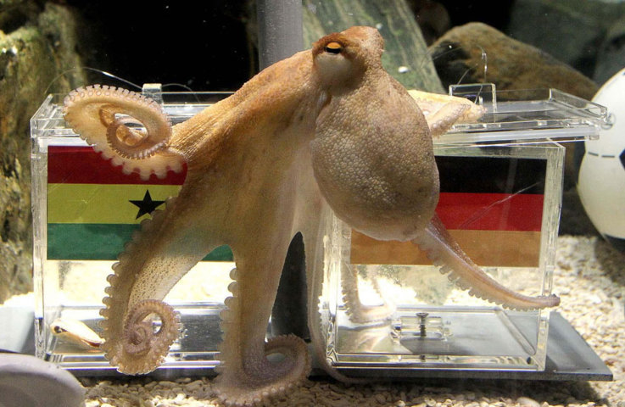
Número 9 en nuestra lista de los animales más inteligentes es el pulpo - una de las criaturas marinas más inteligentes . Ellos saben cómo jugar , para distinguir entre diferentes formas y patrones (por ejemplo , las luces de colores) , resolver puzzles , navegar por el laberinto y tienen memoria a corto plazo y largo plazo.

Slide 8
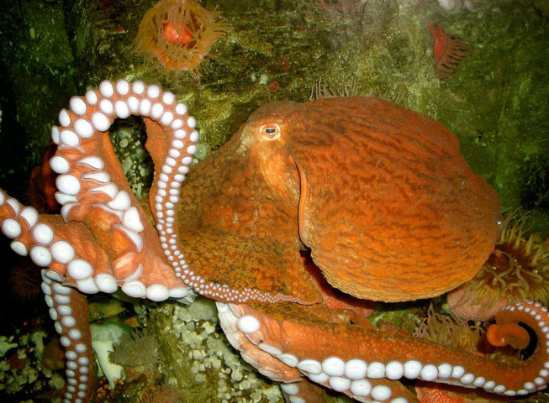
Los pulpos son los invertebrados , y el más cercano a él es el tipo de calamar y sepia . En total hay más de 200 especies diferentes de pulpos que habitan en los mares y océanos de la Tierra.

Slide 9
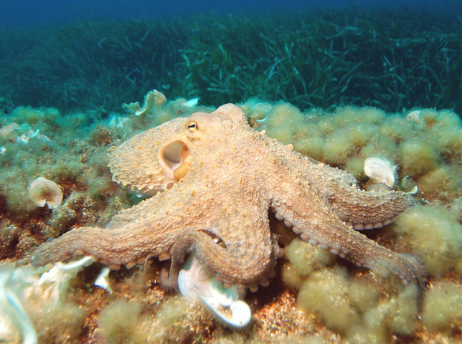
Los pulpos son hábiles cazadores , actuando en una emboscada . Si es necesario , el pulpo lanza una nube de tinta, lo que confunde a los depredadores que lo ataca . Pulpo Velocidad máxima - un poco más de 30 km / h, pero se puede mantener este ritmo muy poco tiempo.

Slide 10
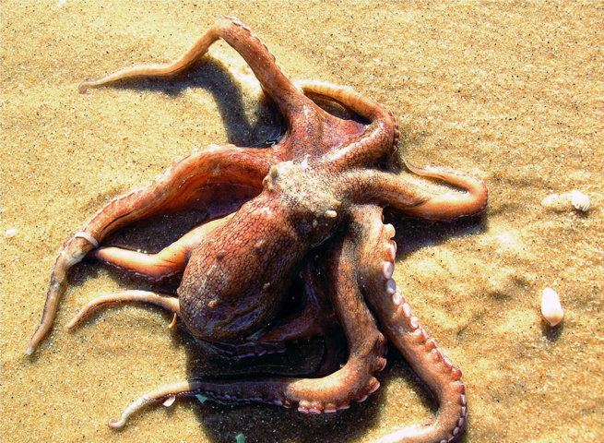
Los pulpos son muy curiosos , se asocia generalmente con la inteligencia. En la naturaleza, a veces construyen sus casas de piedra de la cubierta - también muestra un cierto nivel intelectual.

Slide 11
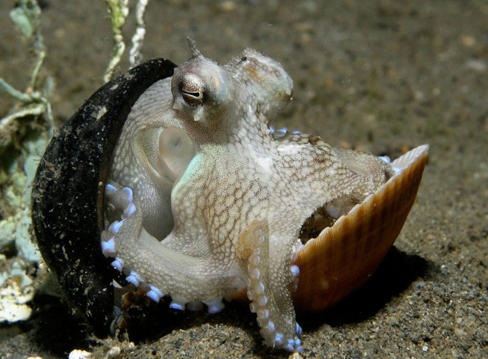
Pulpo realizan funciones esenciales :
se arrastran en los tentáculos de la parte inferior ;
Transferencia de la gravedad;
tentáculos construyen nidos ;
abrir las conchas de los moluscos ;
adjuntar sus huevos a las rocas ;

Slide 12
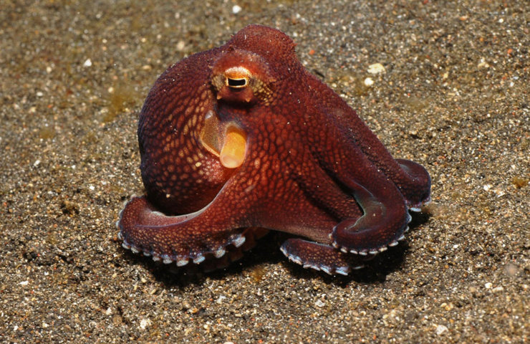
Diversos experimentos muestran que el pulpo un gran recuerdo . Y la "inteligencia " del animal se determina principalmente por la capacidad del cerebro para recordar la experiencia . Cuando la memoria está bien, el siguiente paso - la inteligencia que ayuda a sacar conclusiones de la experiencia.

Slide 13
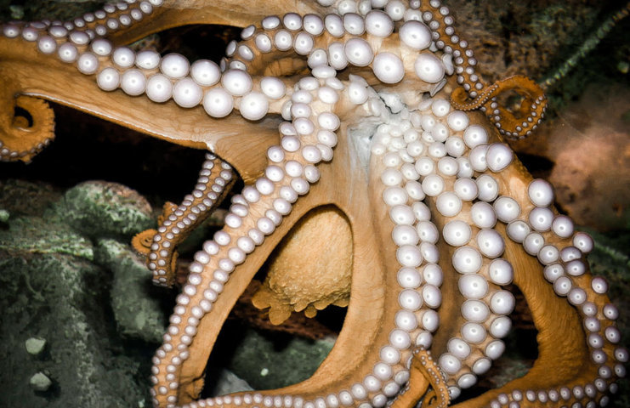
Durante los últimos 10 años los experimentos más avanzados sobre el comportamiento de un pulpo hecha por la Estación Marina de Nápoles. Los científicos han encontrado que los pulpos son entrenables. Ellos no son peores que los perros y los elefantes, tambien distinguen formas geométricas

Slide 14
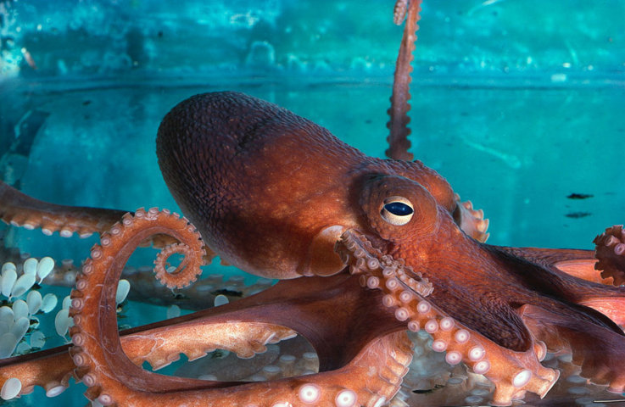
Los pulpos son fácilmente hipnotizados , lo que significa alta organización suficiente de su cerebro. Estos animales marinos inteligentes son aún poco conocidos , pero los científicos están descubriendo constantemente nuevas habilidades de estos animales.

Slide 15



Slide 16
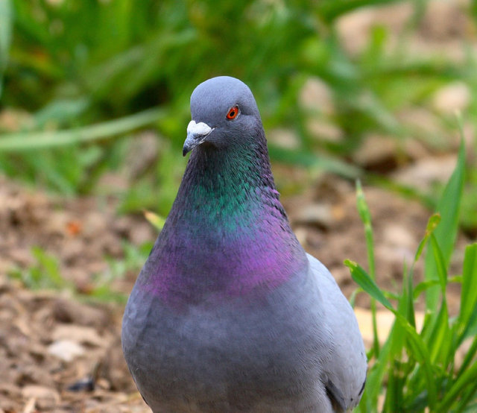
Palomas, en todas las grandes ciudades existen multitud de ellas, y todos pensamos que animales mas inútiles y sucios son. Pero muchos experimentos científicos demuestran que este es un pájaro muy inteligente. Por ejemplo , las palomas pueden recordar y reconocer cientos de imágenes después de muchos años .

Slide 17
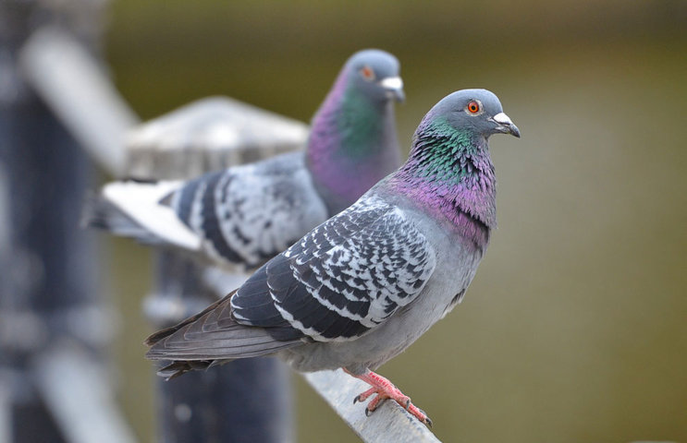
La mas común de las palomas son las llamadas en latín ( Columba Livia) - un ave nativa de Europa. Un grupo de científicos de la Universidad de Keio japonesa como resultado de los experimentos mostraron que las palomas son capaces de reconocerse así mismas en el espejo, mejor que los niños pequeños. Antes de estos estudios , se pensaba que estos poderes tienen sólo primates humanos , los delfines y los elefantes.

Slide 18
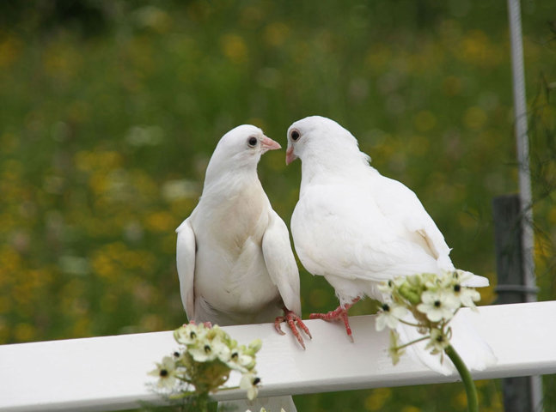
Los experimentos se realizaron como sigue . A las Palomas se les mostraron 3 videos al mismo tiempo. El primer video los muestra en tiempo real (es decir , el espejo ), el segundo muestra su movimiento hace unos segundos, y el tercero fue grabado en un par de horas hasta el momento. Las Aves hicieron una elección con su pico apuntando en una dirección determinada . Los resultados de estas pruebas demostraron que las palomas se acuerdan de sus acciones con un retraso de 5-7 segundos .

Slide 19
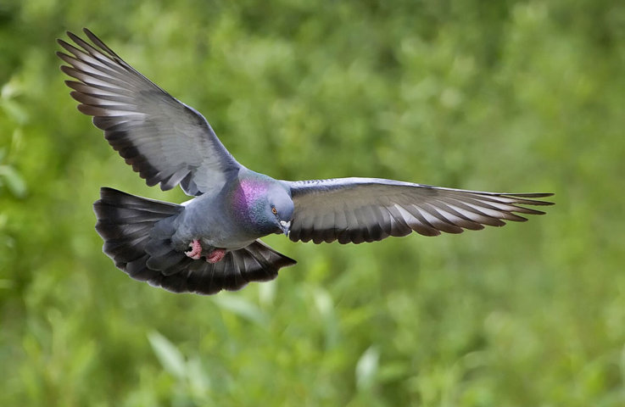
Las palomas pueden ser entrenados para llevar a cabo una serie de movimientos y distinguir entre dos objetos con algunas diferencias

Slide 20
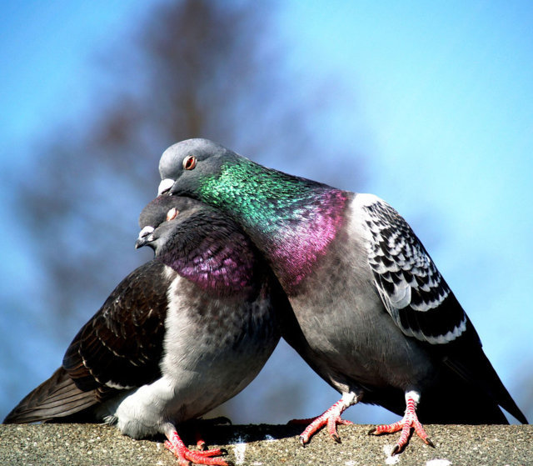
Siempre fueron apreciadas las palomas por sus habilidades . Por ejemplo , la capacidad de estas aves para el uso del correo .

Slide 21



Slide 22
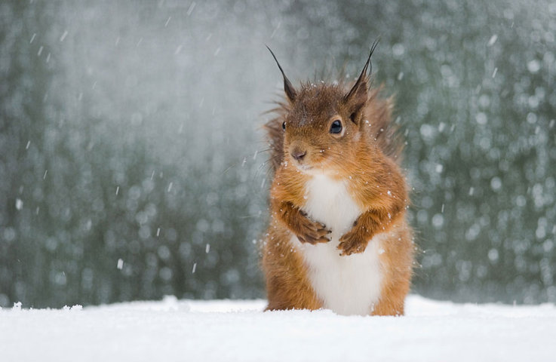
Este animal tiene el cerebro del tamaño de un guisante grande . Sin embargo, los estudios muestran que las proteínas bien orientadas en el espacio, tienen una inteligencia extraordinaria y una memoria fenomenal, se puede pensar y analizar .

Slide 23
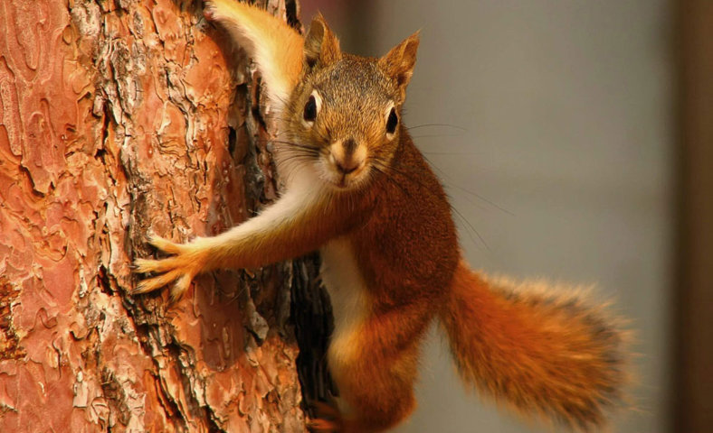
Gracias a su memoria fenomenal , las ardillas pueden recordar la ubicación de la nuez 2 meses más tarde después de su enterrado. ¡Fantástico!

Slide 24
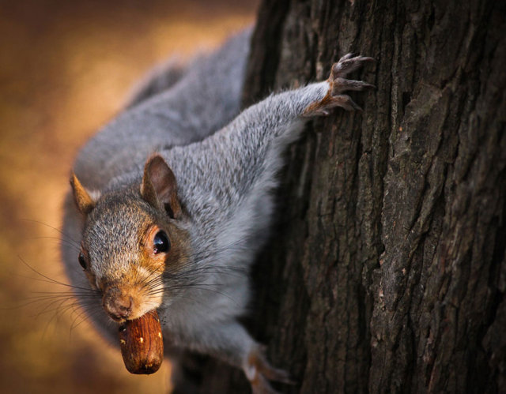
Una de las características distintivas de este animal, es su capacidad para almacenar nueces para el invierno. Las ardillas no hibernan , y para sobrevivir hay que encontrar antes mas de 3000 frutos. Algunos tipos de frutos secos que enterrados en el suelo, otros se esconden en huecos de árboles . Este trabajo requiere un esfuerzo tremendo .

Slide 25
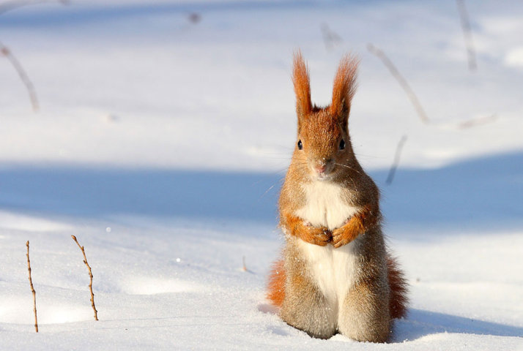
Hay ardillas que son ladronas, pero aquellas que están ocultando algún fruto, fingen que lo ocultan, y mientras la ladrona mira el lugar donde fingió dejar la otra ardilla, esta esconde en otro su fruto ¿No es la mejor prueba de que las ardillas son inteligentes?

Slide 26
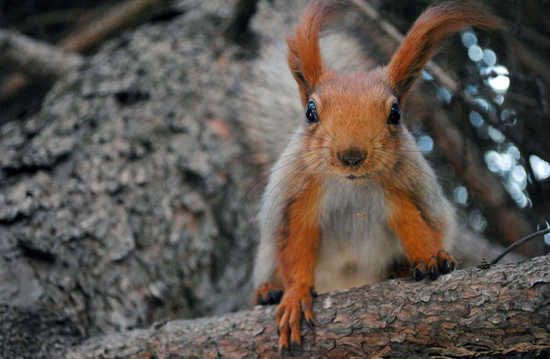
Las ardillas son capaces de Planificar y memorizar la ruta correcta a la alimentación lo cual es vital.

Slide 27



Slide 28
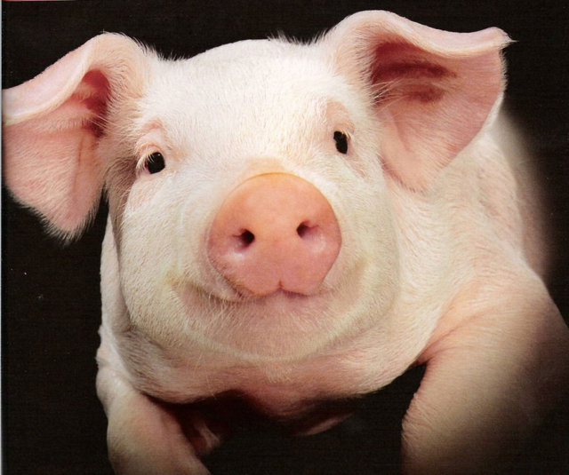
A pesar de su reputación como criaturas voraces y siempre sucia ( suciedad por todas partes de encontrar) , los cerdos , de hecho , son animales muy inteligentes . Los cerdos domésticos o salvajes son conocidos por su capacidad de adaptación a diferentes condiciones ambientales.

Slide 29
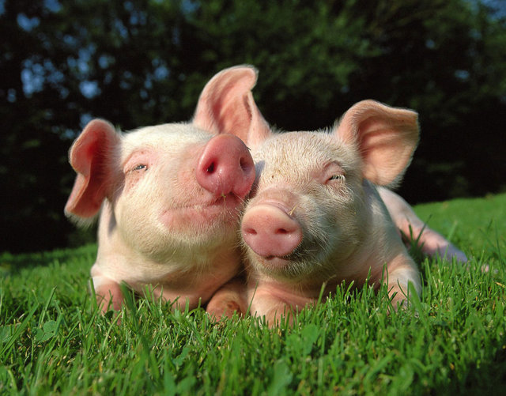
Debido a su inteligencia, los cerdos son altamente susceptibles al estrés . Los lechones son muy apegados a sus madres , y si son separados, especialmente a una edad temprana , estos empiezan a perder peso

Slide 30
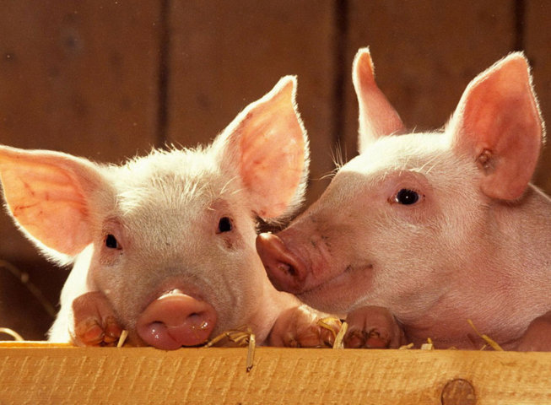
Algunos estudiosos sostienen de la inteligencia de los cerdos corresponde aproximadamente al Intelecto de un niño de tres años . Al aprender los cerdos son, al menos en el nivel de los perros y gatos , y, a menudo superior a ellos . Incluso Charles Darwin creía que los cerdos de inteligencia , al menos, no inferior a los perros.

Slide 31
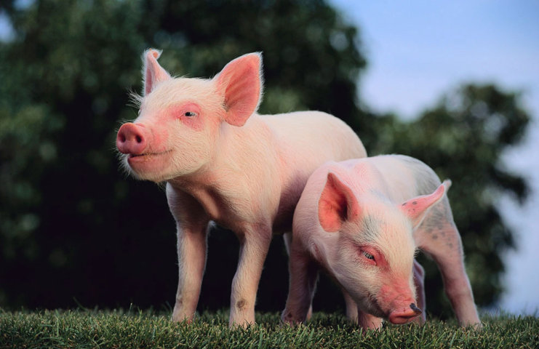
Llevado a cabo diversos estudios sobre la inteligencia de los cerdos. En una prueba de alimentación se conecta a la computadora. El Monitor de la pantalla mostrará un cursor que se puede mover con el raton. Además, el monitor muestra un área especial, si golpea el cursor, se abre automáticamente y se vierte el comedero . Asombroso, pero se las arregló con un excelente hocico de cerdo y el raton hace que se mueva el cursor al lugar correcto ! Los perros no pueden repetir este experimento y pierden aquí con cerdos en perspicacia .

Slide 32
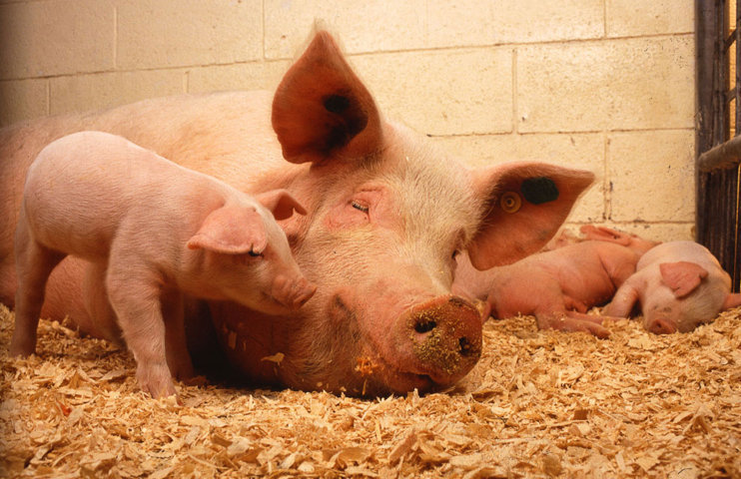
Los cerdos tienen un fantástico sentido del olfato, por ejemplo, se utiliza como un rastreador de trufas y hongos subterráneos. Los cerdos fueron utilizados para encontrar minas durante la guerra en Francia , y si son entrenados pueden fácilmente hacer frente a la búsqueda de diferentes drogas.

Slide 33



Slide 34
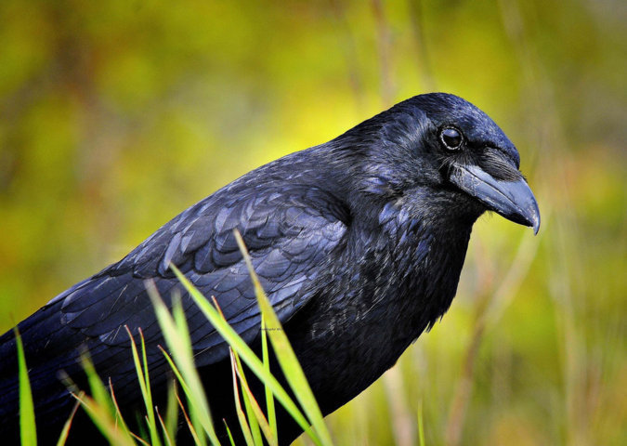
Los cuervos son muy adaptables, son unos animales extraordinariamente inteligentes. Los científicos creen que su capacidad de pensar de forma analítica no es inferior a las facultades similares de los grandes simios.

Slide 35
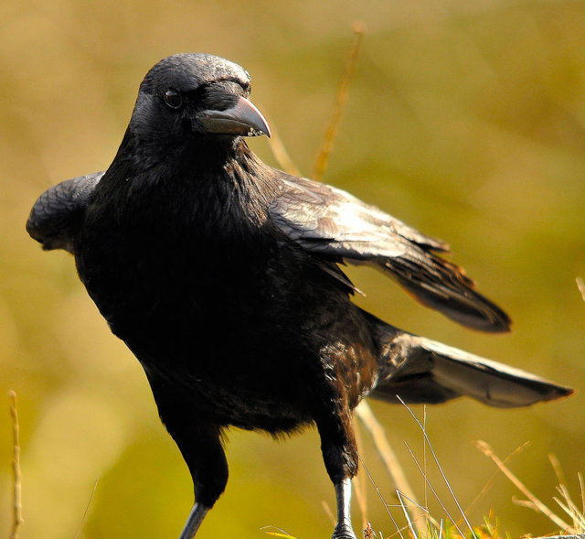
Nos encontramos con más y más evidencias de que los cuervos son muy, muy inteligentes. El tamaño de su cerebro tiene la misma proporción que el cerebro de los chimpancés . Hay muchos ejemplos de diferentes manifestaciones de su ingenio .

Slide 36
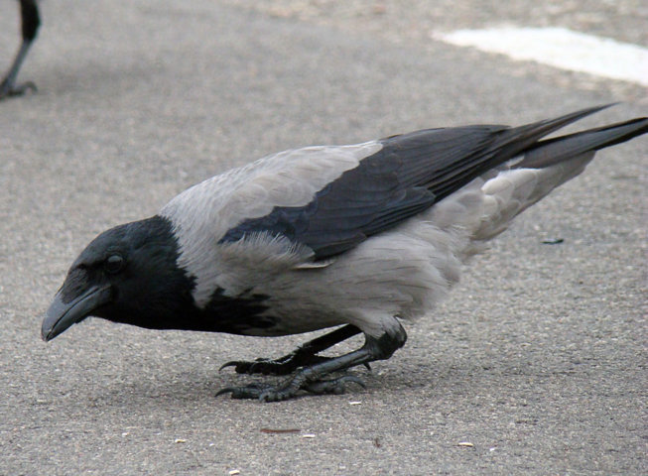
Los cuervos se dan cuenta de lo que significa la luz verde para cruzar la calle, cuando así ocurre, ponen nueces en el suelo para cuando se abra el semáforo los coches pisen esas nueces, las abran y ellos puedan comerlas Entonces ellos esperan pacientemente. Un impresionante ejemplo de innovación en el mundo animal ! No es importante que los cuervos han aprendido a hacerlo , lo importante . Este método fue visto por primera vez en los cuervos hace unos 12 años en Tokio. Después de eso, todos los cuervos en los alrededores adoptaron este método. los cuervos aprenden unos de otros es un hecho!

Slide 37
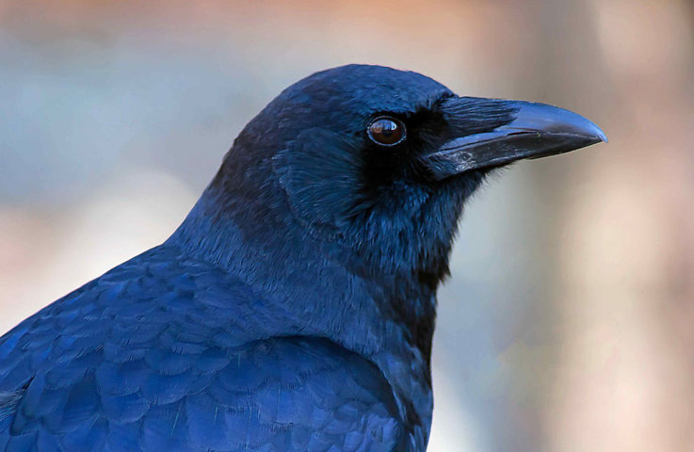
Otro estudio fue realizado en Nueva Caledonia. En esta isla , cuervos usan ramitas para recoger los insectos de la corteza de los árboles el experimento consistía en conseguir un pedazo de carne de un tubo de vidrio estrecho. Pero para el experimento se les dio una varita, y un pedazo de alambre . Ellos nunca habían tenido que lidiar con este tipo de material . Frente a los investigadores atónitos el cuervo tomó el alambre doblado en forma de gancho con patas y el pico , y luego este dispositivo mordieron el anzuelo . En este punto, los experimentadores han caído en el éxtasis ! Pero el uso de herramientas - una de las más altas formas de comportamiento de los animales , lo que indica su capacidad de actividad razonable.

Slide 38
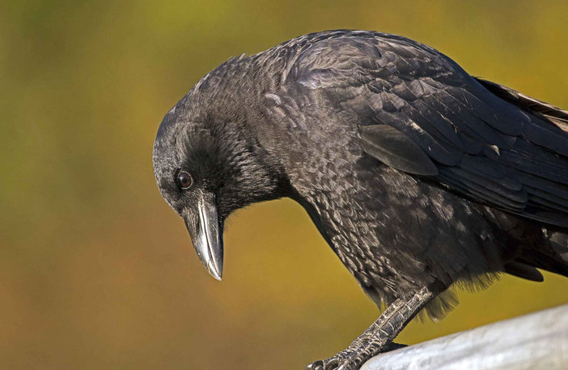
El escritor Joshua Klein lleva más de 10 años al estudio de los cuervos. Para confirmar la presencia de la inteligencia en estas aves , decidió poner un experimento bastante complejo . En pocas palabras , creó una máquina especial que metiendo monedas por la ranura se conseguía los frutos secos. Sorprendentemente, los cuervos fueron lo suficientemente rápidos como para hacer frente a esta tarea, recoger monedas, las bajan por la ranura y conseguían los frutos secos.

Slide 39



Slide 40
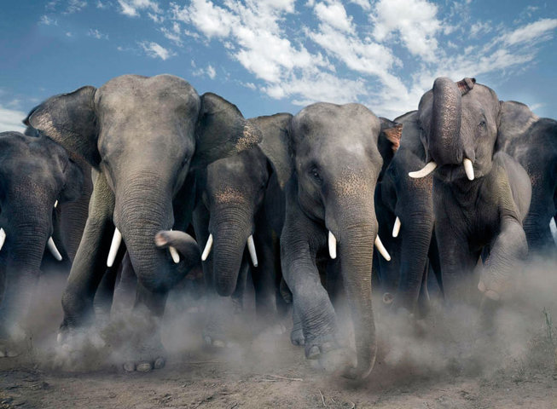
Elefantes - no es sólo un gigante torpe con las orejas grandes y una buena memoria. El filósofo Aristóteles dijo una vez que el elefante - " es un animal que es superior a otros en ingenio y mente ".

Slide 41
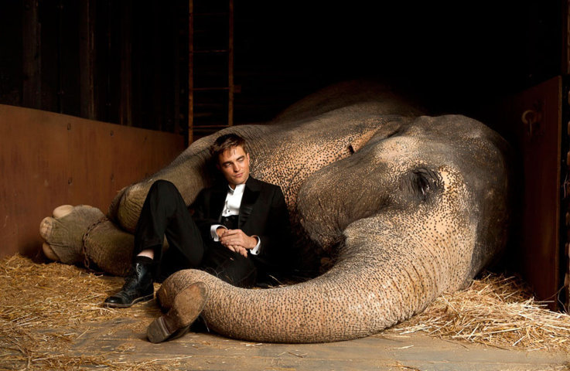
Con una masa de más de 5 kg , el cerebro de un elefante más que cualquier otro animal de la tierra , pero era pequeña en comparación con la masa total del cuerpo, sólo ~ 0,2 % ( chimpancé - 0,8 % , una persona alrededor del 2% ) . En base a esto, se podría pensar que los elefantes son animales bastante estúpidas. Pero la evidencia sugiere que el tamaño relativo del cerebro puede no ser exacta medida de la inteligencia.

Slide 42
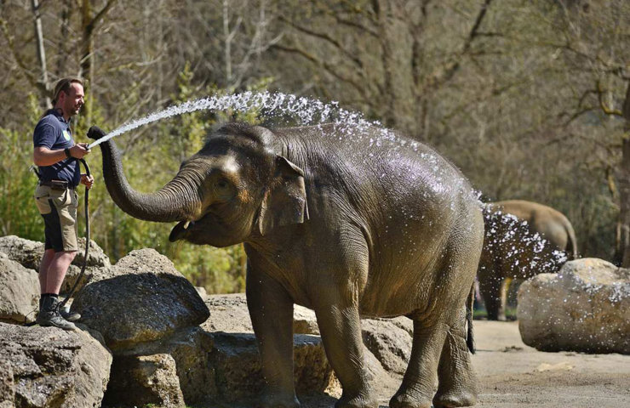
Los elefantes son extremadamente cariñosos y sensibles a los demás miembros de su grupo , así como de otras especies animales , que se considera una forma muy avanzada de la inteligencia. Por ejemplo , los elefantes sienten profundamente el duelo por la pérdida de cualquiera de la manada . Pueden reunirse cerca del cadáver durante varios días. Hay casos de "funerales " que se ven a los elefantes como cubren de hojas a sus camaradas muertos.

Slide 43



Slide 44
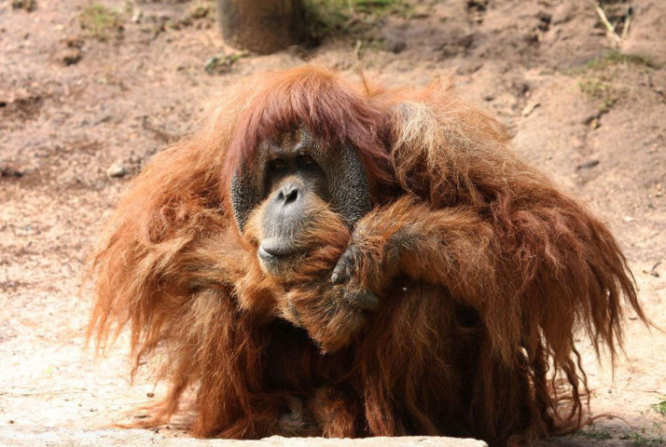
Simios se consideran las criaturas más inteligentes en la Tierra después de los seres humanos. Por supuesto , la gente está sesgada en esta materia, pero las habilidades mentales de los monos es difícil de negar. Así , en el 3er lugar en la lista de los animales más inteligentes es el orangután.

Slide 45
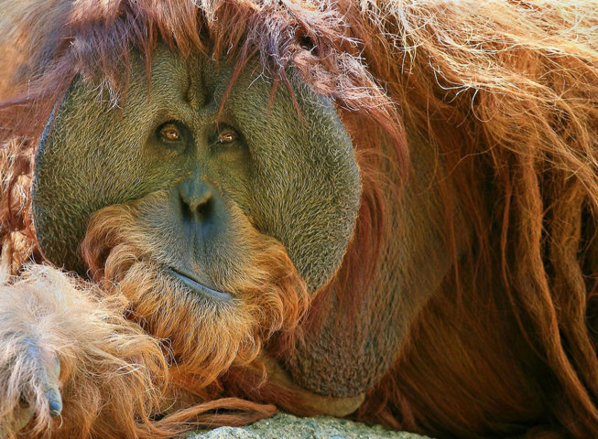
Tienen una cultura fuerte y fuertes lazos sociales . Las hembras permanecen con sus hijos en los últimos años , enseñándoles todo lo necesario para sobrevivir en el bosque. Por ejemplo , los orangutanes utilizan hábilmente las hojas como paraguas de la lluvia . A la edad de 10 años los orangutanes pueden distinguir el sabor e identificar más de 200 tipos diferentes de plantas comestibles.

Slide 46
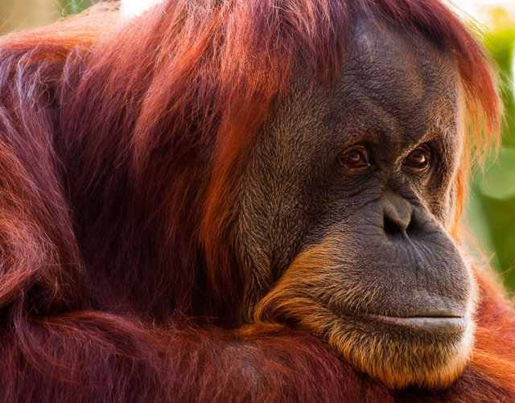
Primates superiores , como los chimpancés y los orangutanes , son capaces de reconocerse en un espejo, mientras que la mayoría de los animales no reaccionan a su imagen. Si la inteligencia se define como la capacidad de resolver diversos problemas , los orangutanes en este sentido no tiene igual en el mundo animal.

Slide 47
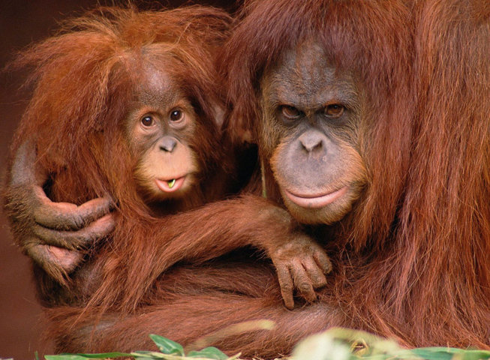
Los investigadores han observado a menudo cómo los orangutanes utilizan herramientas en la naturaleza. Por ejemplo, un hombre vio como un macho usó una lanza. y colgado en las ramas que cuelgan sobre el agua, trató de perforar a los peces que nadaban por debajo .

Slide 48
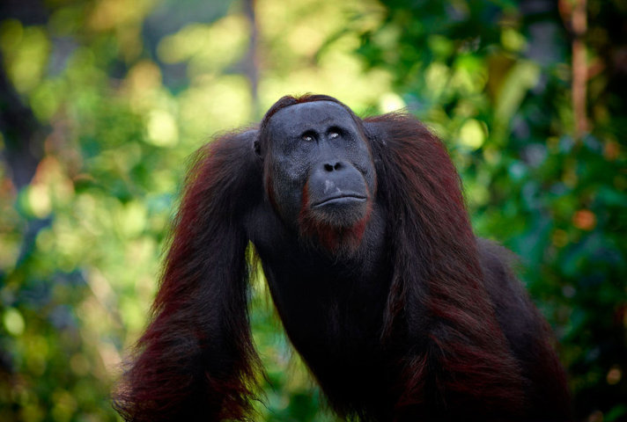
lo que vio este hombre no tuvo éxito , pero es este un impresionante ejemplo del uso de lanzas para atrapar peces, sólo es un ejemplo de que los orangutanes tienen una alta inteligencia.

Slide 49



Slide 50
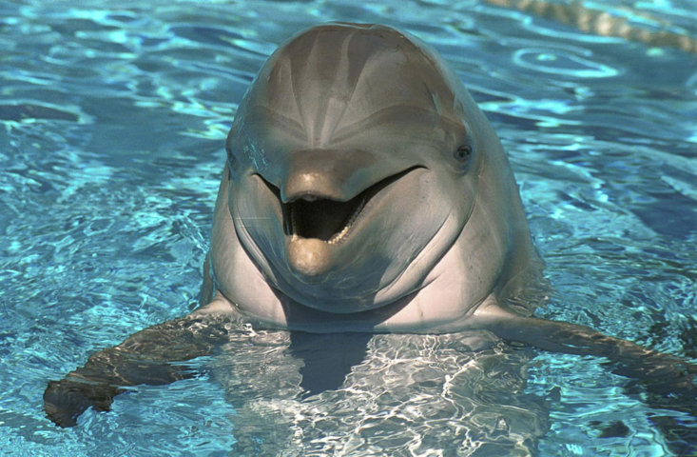
Los delfines aparecieron en la Tierra decenas de millones de años antes que los humanos , y que son más inteligentes que cualquier criatura en el planeta.

Slide 51
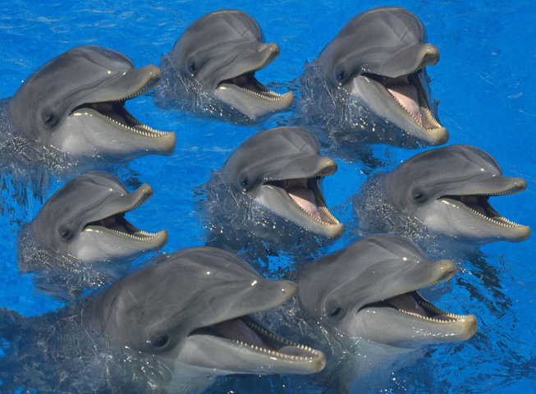
Al igual que otros animales más inteligentes , delfines hembras permanecen con sus hijos durante años , dándoles el conocimiento y la experiencia . Gran parte de la conducta de los delfines pasaron "a través de las generaciones. "

Slide 52
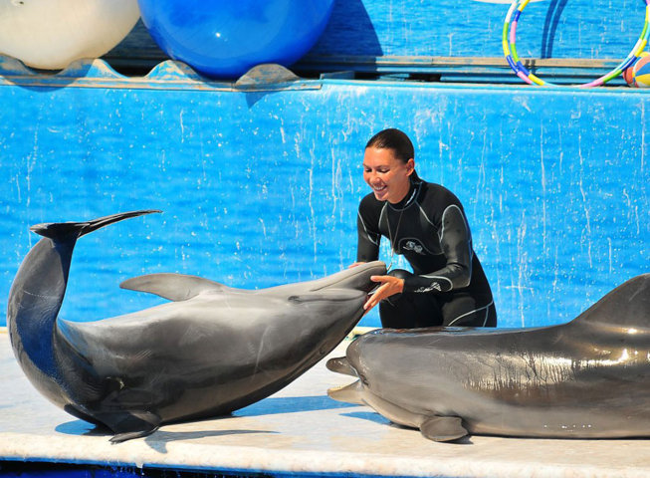
Los delfines son animales muy sociales. Se caracterizan por la autoconciencia y la división por individuos que , además , pensar en el futuro . Los estudios demuestran que la "sociedad" delfín tiene una estructura social compleja y consta de personas que colaboran entre sí para resolver problemas complejos , la producción de alimentos , etc Además , los delfines pasan entre sí nuevas características de comportamiento y habilidades adquiridos.

Slide 53
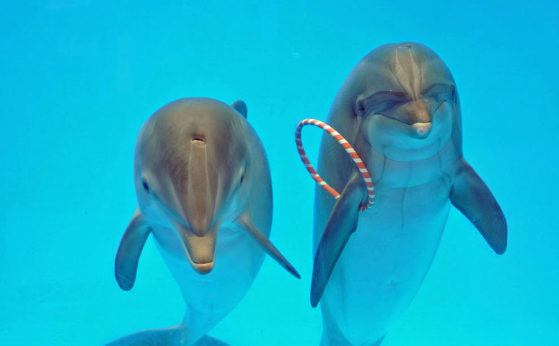
Los delfines son uno de los pocos animales que no se reconocen en un espejo , pero también pueden utilizarlo para " estudiar " las partes de su cuerpo. Esta capacidad se había encontrado anteriormente sólo en los seres humanos, monos , elefantes y cerdos. La relación entre el tamaño del cerebro y el cuerpo en el delfín es segunda sólo a humano y es mucho más grande que el de un chimpancé . Los delfines tienen circunvoluciones similares del cerebro humano , que también indica la presencia de la inteligencia.

Slide 54
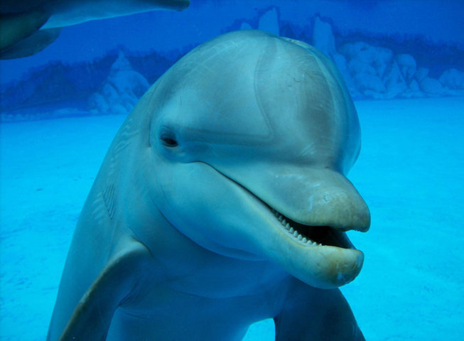
Los delfines les encanta investigar y dar enfoque a todo, ellos evalúan rápidamente la situación y ajustan su conducta en virtud del mismo.

Slide 55



Slide 56
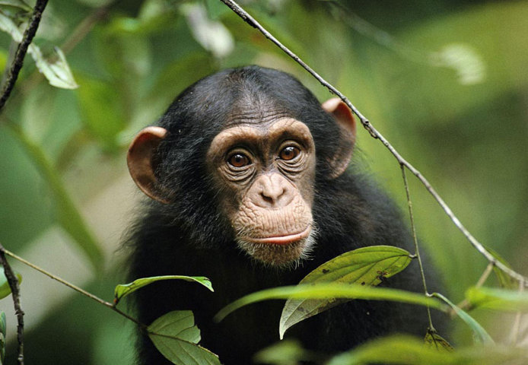
Los antropólogos de la Universidad de Iowa y Cambridge durante la investigación en el período 2005-2006 fue descubierto por primera vez como un chimpancé con lanzas cazados en otros vertebrados , y todo esto es llamativo que recuerda a los primeros pasos del Homo sapiens en su camino de convertirse en un cazador astuto.

Slide 57
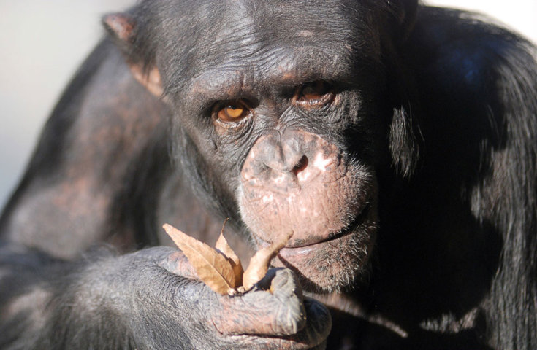
Así como los orangutanes , delfines , elefantes , chimpancés son capaces de reconocerse a sí mismos en el espejo.

Slide 58
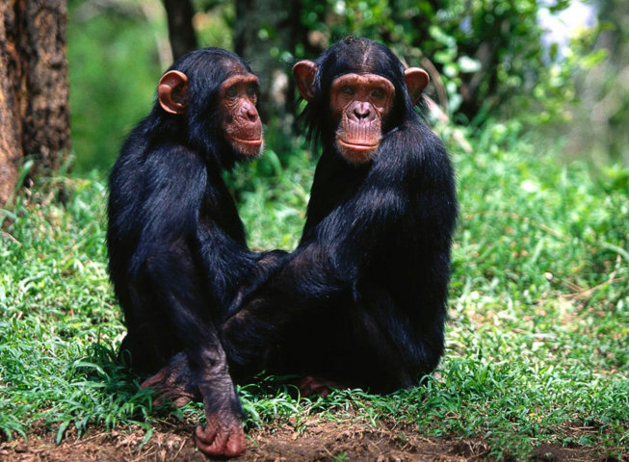
Otro ejemplo impresionante de la presencia de inteligencia en los chimpancés fue Cuando los científicos les pusieron tareas para obtener la comida de la parte inferior con tubos fijos de plástico que añadiéndoles agua subía el nivel del agua y podían alcanzar la comida, este experimento lo hicieron con 14 niños de 6 y 8 años y chimpancés, ninguno de los niños consiguió solucionarlo sin embargo todos los chimpancés lo lograron.

Slide 59




Accede a la sección que desees desde aquí:
PPS Exclusivos
Dedicatorias | Fechas Especiales | Graciosos | Historia y arte | Lugares | Musicales
Naturaleza y Ciencias | Política | Reflexión | Religiosos | Románticos | Salud
Si deseas recibir pps periódicamente en tu correo electrónico subscríbete aquí:

